Slide 1

Компьютерная лингвистика Лингвистические аспекты Подходы и задачи
Толдова С.Ю.

Slide 2
Компьютерная лингвистика
Компьютерная лингвистика
Лингвистические задачи в приложениях. Примеры
3 основных направления компьютерной лингвистики
Компьютерная лингвистика 1: электронные ресурсы и инструменты работы с языковыми данными
Компьютерная лингвистика 2: моделирования языка
Компьютерная лингвистика 3: инженерная лингвистика (обработка языка в различных приложениях)
Задачи компьютерной лингвистики 3. Автоматический анализ текста в приложениях
информационный поиск vs. извлечение информации из текста
анализ данных vs. извлечение знаний из текста
Этапы лингвистической обработки
Свойства языка: сложности при моделировании языковых явлений
Примеры лингвистических платформ

Slide 3
Компьютерная лингвистика 3: уровни анализа
Последовательность этапов анализа, соответствующая уровням языка:
Графематический анализ текста: выделение слов, знаков препинания, цифр, и прочих текстовых единиц.
Морфологический анализ: определение грамматических характеристик лексем.
Синтаксический анализ: установление структуры предложения -- системы связей между словами.
Семантический анализ: построение структуры, ассоциированной непосредственно с передаваемым значением - в границах языка
Прагматический анализ: интерпретация семантической структуры в контексте модели текста и знаний о мире
[В случае речи – просодический анализ].
Notes:
Словари на каждом этапе.

Slide 4
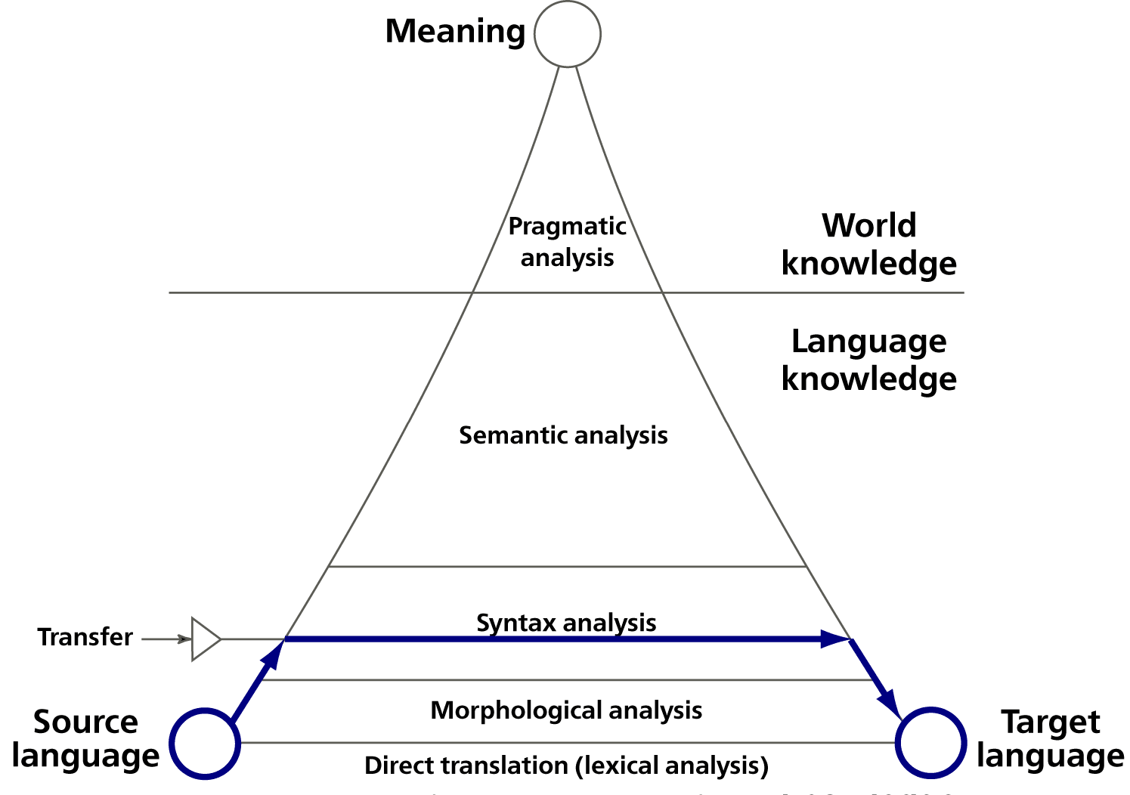
Классика NLP: треугольник перевода

Slide 5
NLP Pipeline: morphology
[america-s] ADJ POS @>N #1->4_{>N}
[true] ADJ POS @>N #2->4_{>N}
[founding] N S NOM @>N #3->4_{>N}
[father] N S NOM @SUBJ> #4->7_{SUBJ>}
[,] PU @PU #5->0_{PU}
[George=Washington] N S NOM @SUBJ> [George=Washington] N S NOM @SUBJ> #6->4_{SUBJ> [George=Washington]}
[set] V IMPF @FS-STA #7->0_{FS-STA}
[the] ART S/P @>N #8->9_{>N}
[precedent] N S NOM @7_{<ACC}
[for] PRP @ADVL> #10->22_{ADVL>}
[what] INDP S/P @P< #11->10_{P<}
[we] PERS GEN 1P @>N #12->13_{>N}
[country] N S NOM @SUBJ> #13->21_{SUBJ>}
[and] KC @CO #14->13_{CO}
[the] ART S/P @>N #15->16_{>N}
[position] N S NOM @SUBJ> #16->13_{SUBJ>}
[of] PRP @N< #17->16_{N<}
[Commander] N S NOM @P< #18->17_{P<}
[in] PRP @N< #19->16_{N<}
[chief] N S NOM @P< #20->19_{P<}
[will] V IMPF @FS-P< #21->0_{FS-P<}
[be] V INF @ICL-AUX< #22->21_{ICL-AUX<}
[.] PU @PU #23->0_{PU}

Slide 6
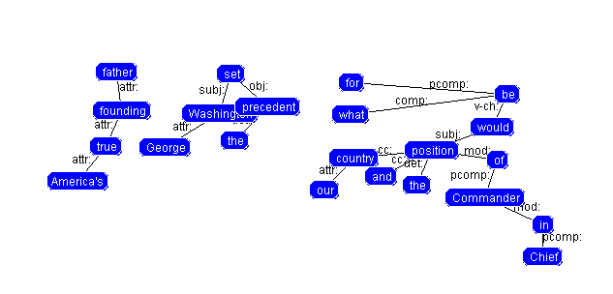
NLP Pipeline: Syntax
http://www.connexor.com/nlplib/?q=demo/syntax

Slide 7
NLP Pipeline: coreference
[America’s true founding father] _{i}, [George Washington] _{i} set the precedent for what our country and the position of Commander in Chief would be. As [a Virginia delegate at the Second Continental Congress] [he] _{i} was elected as [Commander in Chief of the Continental Army] and led [his] _{i} ill-trained, under supplied troops to victory and thus, independence. In a letter to James Madison [Washington] _{i} wrote “As the first of everything, in our situation will serve to establish a Precedent…it is devoutly wished on [my] _{i} part, that these precedents may be fixed on true principles."

Slide 8
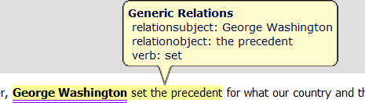
NLP pipeline: sematic role labeling
http://viewer.opencalais.com/

Slide 9
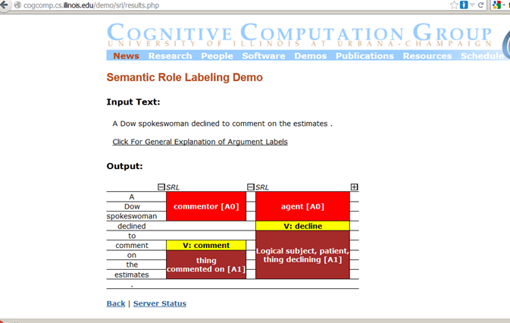
NLP pipeline: semantic role labeling

Slide 10
Компьютерная лингвистика 3: уровни анализа
Последовательность этапов анализа, соответствующая уровням языка:
Нормализация текста
Графематический анализ текста:
выделение токенов / единиц анализа,
Классификация токенов: обрабатываеме vs. необразбатываемые
вспомогательных знаков: разделители – знаки препинания, числа, шаблонированные элементы и прочие текстовые единицы.
Notes:
Словари на каждом этапе.

Slide 11
Компьютерная лингвистика 3: уровни анализа
Морфологический анализ:
Нормализация:
Лемматизация
стемминг
Лексико-грамматическая аннотация:
определение грамматических характеристик лексем, pos-tagging
Дизамбигуация (pos-tagging)
Морфологический парсинг (например, автоматический стемминг для незнакомого языка)
Notes:
Словари на каждом этапе.

Slide 12
Компьютерная лингвистика 3: уровни анализа
Последовательность этапов анализа, соответствующая уровням языка:
Синтаксический анализ:
установление структуры предложения -- системы связей между словами;
Chunking
Shallow parsing
Notes:
Словари на каждом этапе.

Slide 13
Компьютерная лингвистика 3: уровни анализа
Последовательность этапов анализа, соответствующая уровням языка:
Семантический анализ:
ключевые слова, терминология
коллокации,
разрешение семантической неоднозначности,
семантические сети,
извлечение семантических ролей/моделей управления
Notes:
Словари на каждом этапе.

Slide 14
Компьютерная лингвистика 3: уровни анализа
Дискурсивный анализ:
анафора-кореферентность,
дискурсивная связанность
дискурсивные анализ: структура дискурса
извлечение именованных сущностей
Notes:
Словари на каждом этапе.

Slide 15
Компьютерная лингвистика
Компьютерная лингвистика
Лингвистические задачи в приложениях. Примеры
3 основных направления компьютерной лингвистики
Компьютерная лингвистика 1: электронные ресурсы и инструменты работы с языковыми данными
Компьютерная лингвистика 2: моделирования языка
Компьютерная лингвистика 3: инженерная лингвистика (обработка языка в различных приложениях)
Задачи компьютерной лингвистики 3. Автоматический анализ текста в приложениях
информационный поиск vs. извлечение информации из текста
анализ данных vs. извлечение знаний из текста
Этапы лингвистической обработки
Свойства языка: сложности при моделировании языковых явлений
Примеры лингвистических платформ

Slide 16
Некоторые неудобные свойства языка
Неоднозначность:
одно языковое выражение – разные смыслы
ключ, партия, встретил Петрова vs. Петрова сказала
Такие типы стали есть в цехе
(могут быть необходимы знания о мире для разрешения неоднозначности)
Несимметричность: разные способы выразить некоторый смысл в разных языках (лексика, грамматика). Существуют обязательные для выражения смыслы, необязательные в другом языке
Избыточность (вариативность): множественность способов выражения одного смысла (смысл – как инвариант синонимических преобразований).
Конвенциональность: часто правильным и даже единственно возможным способом выражения некоторого смысла является лишь один из теоретически возможных (терминология, культурные ритуалы).
Эллиптичность: в языке действует множество умолчаний. Понимание требует восстановления опущенной информации.
Непрозрачность: язык активно использует сложные средства референции (указания на объекты в описываемом мире).

Slide 17
Язык как объект моделирования: сложности
Язык сложен для точного модельного описания: множество фактов не поддается тотальной систематизации (каталогизации) - несмотря на значительные достижения в создании моделей частных явлений, обладающих предсказательной силой.
внутренние структуры (синтаксис, семантика) не даны в непосредственном наблюдении, остаются гипотетическими

Slide 18
Язык как объект моделирования: сложности
нет взаимно-однозначного соответствия между формой и значением (полисемия и синонимия на всех уровнях)
многие языковые явления редки, не поддаются оцениванию при помощи стандартных статистических процедур; многие «события» остаются «не видны» в модели
язык использует стратегии «по умолчанию»: не все смыслы имеют поверхностное выражение

Slide 19
Неоднозначность
Морфологическая неоднозначность:
Адвокат Петрова Сидорова
Синтаксическая неоднозначность
Не закапывайте погребенных в земле исполинов
Семантическая неоднозначность
Петров болеет vs. Петров болеет за Динамо
Наша партия vs. Партия ракет

Slide 20
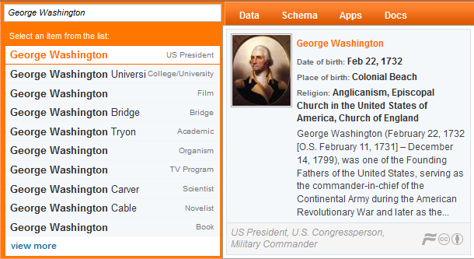
Онтологическая неоднозначность

Slide 21
Подходы к моделированию в АОТ
2 базовых подхода:
подход, основанный на правилах
подход, основанный на машинном обучении

Slide 22
2 подхода к моделированию NLP
Knowledge Engineering
rule based
developed by experienced language engineers
make use of human intuition
require only small amount of training data
development can be very time consuming
some changes may be hard to accommodate

Slide 23
2 подхода к моделированию NLP
Learning Systems
use statistics or other machine learning
developers do not need LE expertise
require large amounts of annotated training data
some changes may require re-annotation of the entire training corpus
Новые алгоритмы обработки «больших данных» (Big Data):
Например, Deep learning algorithms

Slide 24
Компьютерная лингвистика
Компьютерная лингвистика
Лингвистические задачи в приложениях. Примеры
3 основных направления компьютерной лингвистики
Компьютерная лингвистика 1: электронные ресурсы и инструменты работы с языковыми данными
Компьютерная лингвистика 2: моделирования языка
Компьютерная лингвистика 3: инженерная лингвистика (обработка языка в различных приложениях)
Задачи компьютерной лингвистики 3. Автоматический анализ текста в приложениях
информационный поиск vs. извлечение информации из текста
анализ данных vs. извлечение знаний из текста
Этапы лингвистической обработки
Свойства языка: сложности при моделировании языковых явлений
Этапы лингвистической обработки
Примеры лингвистических платформ

Slide 25
Теоретический подход в задачах моделирования анализа текста
Масштабируемая среда для многоуровневого анализа текстов
:
LingPipe http://alias-i.com/lingpipe/,
Gate http://gate.ac.uk/gate/doc/plugins.html,
OpenNLP http://incubator.apache.org/opennlp/index.html,
Alchemy http://www.alchemyapi.com/)

Slide 26
Platforms for Knowledge based Information Extraction: components
NLP Pipeline:
Segmentation: tokenization, sentence splitting
Normalization, POS-tagging, morphology (morphological dictionary, parser)
Syntax parsing
Semantic role labeling
Reference resolution (coreferencer)
Named Entities Recognition (Gazetteers, NER systems)

Slide 27
Оценка
Оценка систем и модулей:
Точность
Полнота
Accuracy
Оценка разметки: мера согласия между аннотаторами
Др.

Slide 28
Общая методология
Копрус: 3 подмножества
Learning set
Testing set
Gold standard set
(NB метод кроссвалидации)
Разметка корпуса:
Инструкция
Мера согласия между аннотаторами
Золотой стандарт
Разметка обучающего множества / тестового множества

Slide 29
Общая методология
Исследование
Лингвистически-значимые признаки
Статистические признаки
Формальны признаки
Вклад признака / признаков
Оценка
«дифф» - места расхождения между ответом системы и золотым стандартом
Точность / полнота / другие метрики

Slide 30
Стандартные инженерные методы
Правила: кс-грамматики, конечные преобразователи (Tomita parser, Gate)
Векторные модели
Bootstrapping
Классификаторы (деревья решений, байесовская классификация, SVM)
Кластеризация
Латентно-семантический анализ (SVD)
Условные случайные поля
Нейронные сети
Языковые модели

Slide 31
Среда для автоматической обработки текста
LingPipe http://alias-i.com/lingpipe/,
Gate http://gate.ac.uk/gate/doc/plugins.html,
OpenNLP http://incubator.apache.org/opennlp/index.html,
Alchemy http://www.alchemyapi.com/)
Томита-парсер - https://tech.yandex.ru/tomita/
NLTK – Natural Language Processing Toolkit
UIMA - https://uima.apache.org/

Slide 32
Platforms for Knowledge based Information Extraction: components
NLP Pipeline:
Segmentation: tokenization, sentence splitting
Normalization, POS-tagging, morphology (morphological dictionary, parser)
Syntax parsing
Semantic role labeling
Reference resolution (coreferencer)
Named Entities Recognition (Gazetteers, NER systems)

Slide 33
Platforms for Knowledge based Information Extraction: LingPipe
Segmentation: tokenization, sentence splitting
Normalization and morphological analysis:
POS-tagging, morphology
Syntax
Semantic role labeling

Slide 34
GATE and ANNIE
GATE (Generalised Architecture for Text Engineering) is a framework for language processing
ANNIE (A Nearly New Information Extraction system) is a suite of language processing tools, which provides NE recognition
GATE also includes:
plugins for language processing, e.g. parsers, machine learning tools, stemmers, IR tools, IE components for various languages etc.
tools for visualising and manipulating ontologies
ontology-based information extraction tools
evaluation and benchmarking tools

Slide 35
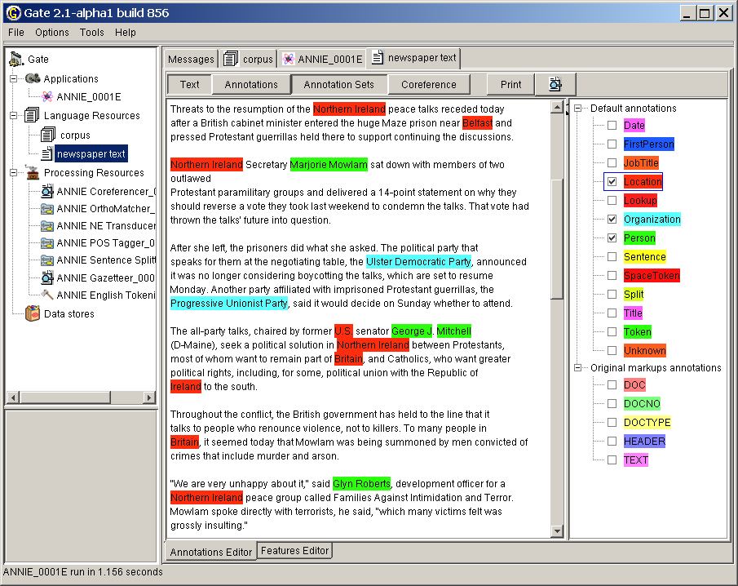
GATE

Slide 36
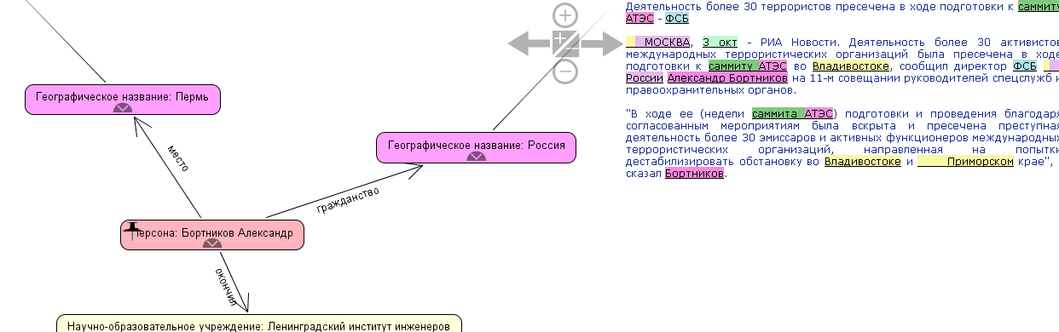
Ontology based annotation / ontology based knowledge extraction

Slide 37
Методология и методы
3 направления: ресурсы, теоретические модели, приложения
Принципы: обучение, тестирование, оценка качества
Методы: машинное обучение, правила, гибридизация
Задачи: разметить корпуса, выделить признаки (фичи), проверить их вклад / проверить метод / проверить вклад признака с фиксацией метода
Pipeline: препроцессинг (графематическая нормализация, сегментация на токены и предложения); морфологический анализ; синтаксический анализ; анафора и кореферентность; извлечение именованных сущностей; анализ дискурса – у каждого этапа своя специфиа

